Slide 1
Bilspill
Laget av:
Kenneth Apeland, Natalie Priyaphon Wannaphong, Joakim Moss Grutle og Peder Bøen

Slide 2
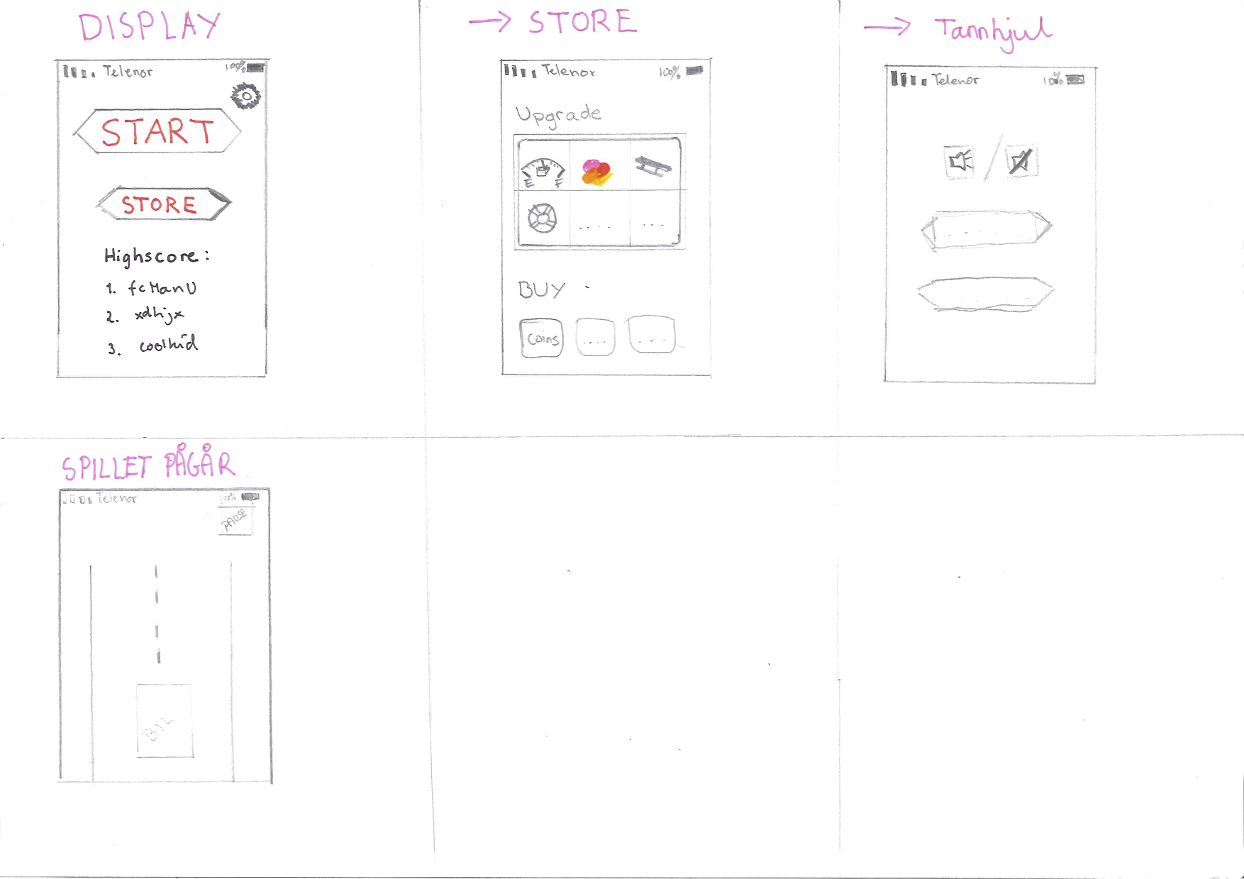

Slide 3
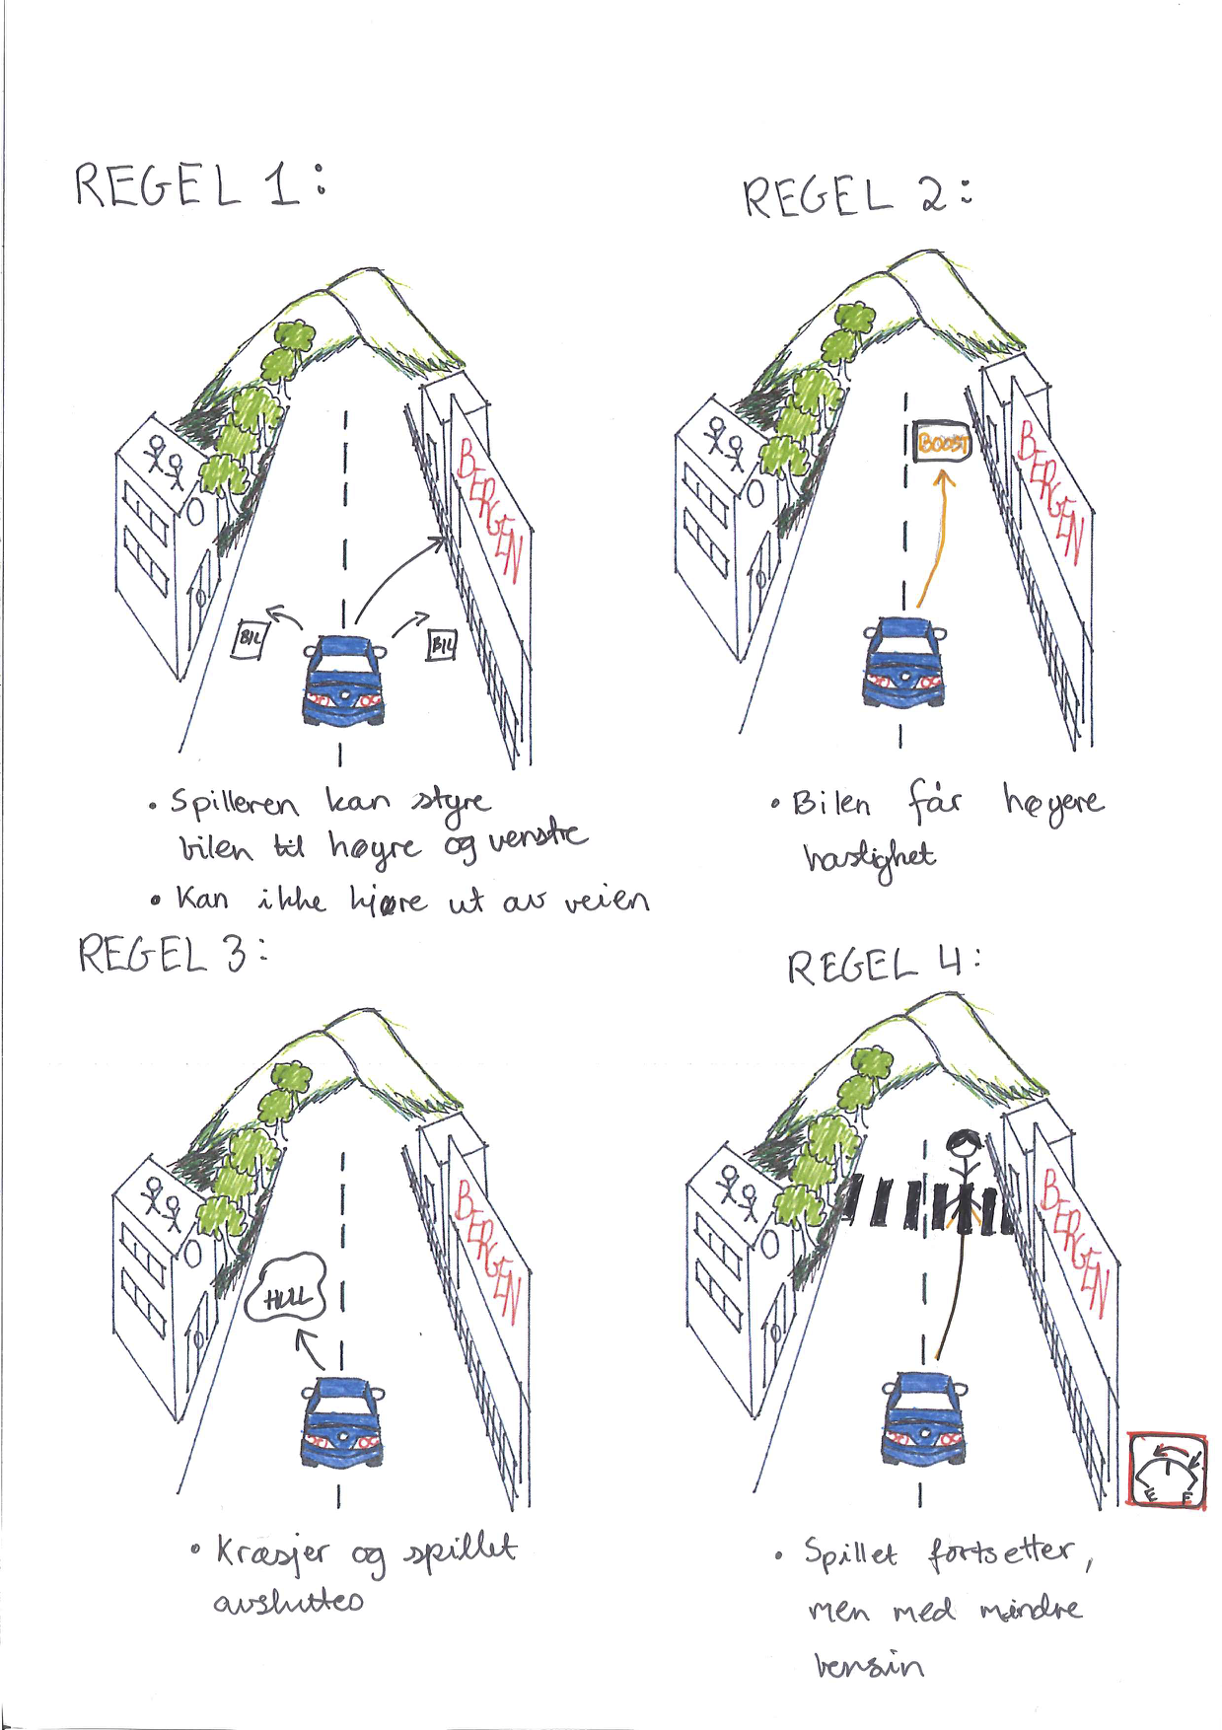

Slide 5
